Slide 1


BÁO CÁO
ĐỒ ÁN CƠ SỞ 1
TRƯỜNG ĐẠI HỌC CÔNG NGHỆ THÔNG TIN VÀ
TRUYỀN THÔNG VIỆT – HÀN
WEB BÁN QUẦN ÁO TRỰC TUYẾN
Giảng viên hướng dẫn: TH.S Trần Thu Thủy
Sinh viên thực hiện:
Lớp:
Dương Quang Huy
22CEB

Slide 2
Nội dung đồ án
Lý do chọn đề tài, mục đích và yêu cầu của đồ án
Xây dựng hệ thống
Công cụ thực hiện
Kết quả chương trình
Tổng kết

Slide 3
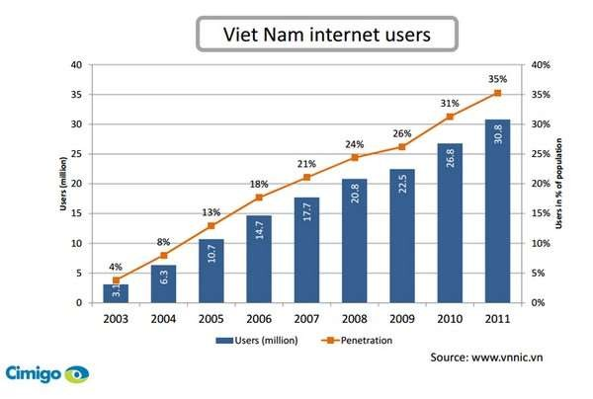
I. Lý do chọn đề tài, mục đích và yêu cầu
Lý do chọn đề tài:
Theo khảo sát của VECTA⁽¹⁾ 2013. Việt Nam có 34 triệu người sử dụng Internet, 57% trong số đó tham gia mua sắm trực tuyến...
Mục đích xây dựng:
Xây dựng kênh bán hàng cho công ty.
Phát triển thương hiệu cho công ty
Chăm sóc, hỗ trợ khách hàng
….
Yêu cầu:
Xây dựng Website chuyên nghiệp
Hỗ trợ đặt hàng trực tuyến trên Website
Hình 1.1 Biểu đồ lượng người sử dụng Internet tại Việt Nam 2013.
(1): Cục Thương mại điện tử và công nghệ thông tin

Slide 4
II. Xây dựng hệ thống
Sau khi tiến hành khảo sát và phân tích thị trường, chúng em nhận thấy các thông tin sau cần được quản lý:
Quản lý khách hàng: Mỗi khách hàng được quản lý các thông tin họ tên, địa chỉ, số điện thoại, email.
Quản lý hàng hoá: tên hàng hoá, đơn giá, số lượng, hình ảnh, chi tiết, tên loại hàng.
Quản lý nhà cung cấp: Mã cung cấp, tên nhà cung cấp, thời gian cung cấp.
Quản lý tin tức: Mã tin, tên tin, mục tin, chi tiết tin tức.
Xử lý được đơn hàng và thống kê.
Khách hàng: người lựa chọn mặt hàng để mua. Shop ở đây khách hàng tự thao tác thông qua từng bước cụ thể để có thể mua hàng. Trên mạng các mặt hàng được sắp xếp theo thứ tự dễ tìm kiếm.

Slide 5


III. Công cụ thực hiện
HTML
Phần mềm Visual Studio Code
CSS
JAVASCRIPT

Slide 6

IV. Kết quả chương trình
1.Giao diện đăng nhập
2.Giao diện đăng kí
3.Giao diện trang chủ
4.Giao diện trang sản phẩm
5.Giao diện trang mua hàng

Slide 7
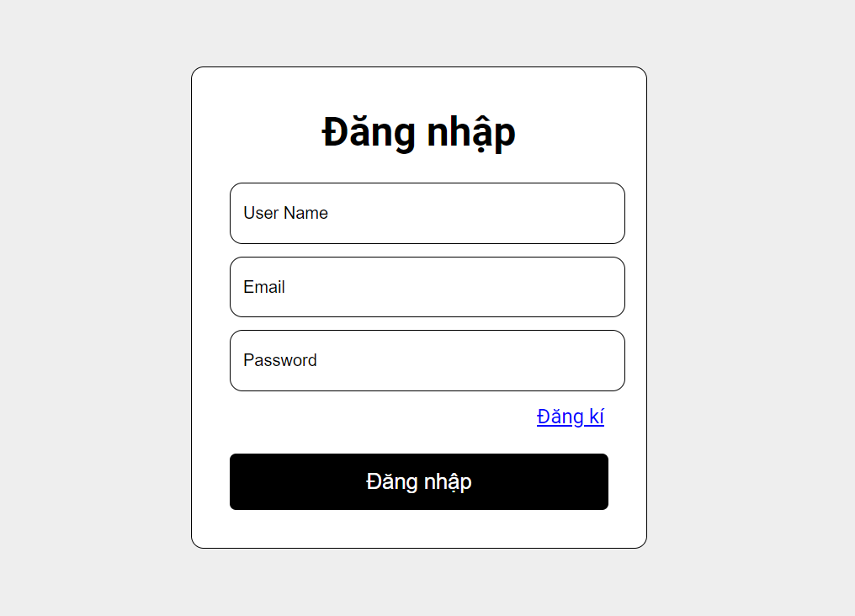
Một số giao diện chương trình
Hình 1.1 Giao diện trang đăng nhập

Slide 8
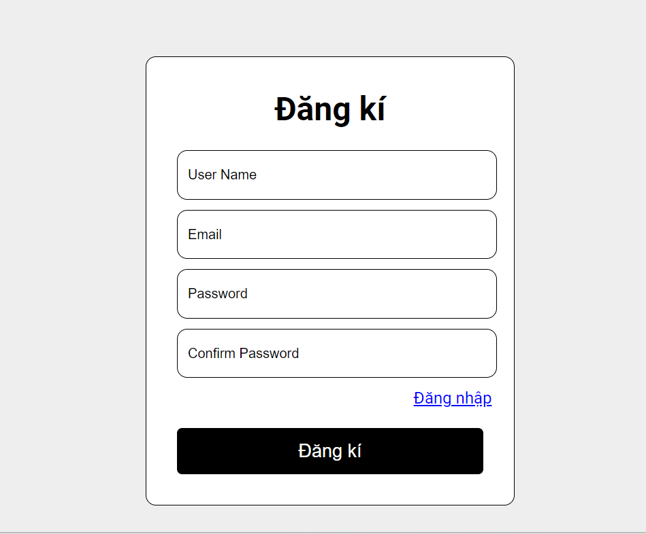
Một số giao diện chương trình
Hình 1.2 Giao diện trang đăng kí

Slide 9

Một số giao diện chương trình
Hình 1.3 Giao diện trang chủ

Slide 10
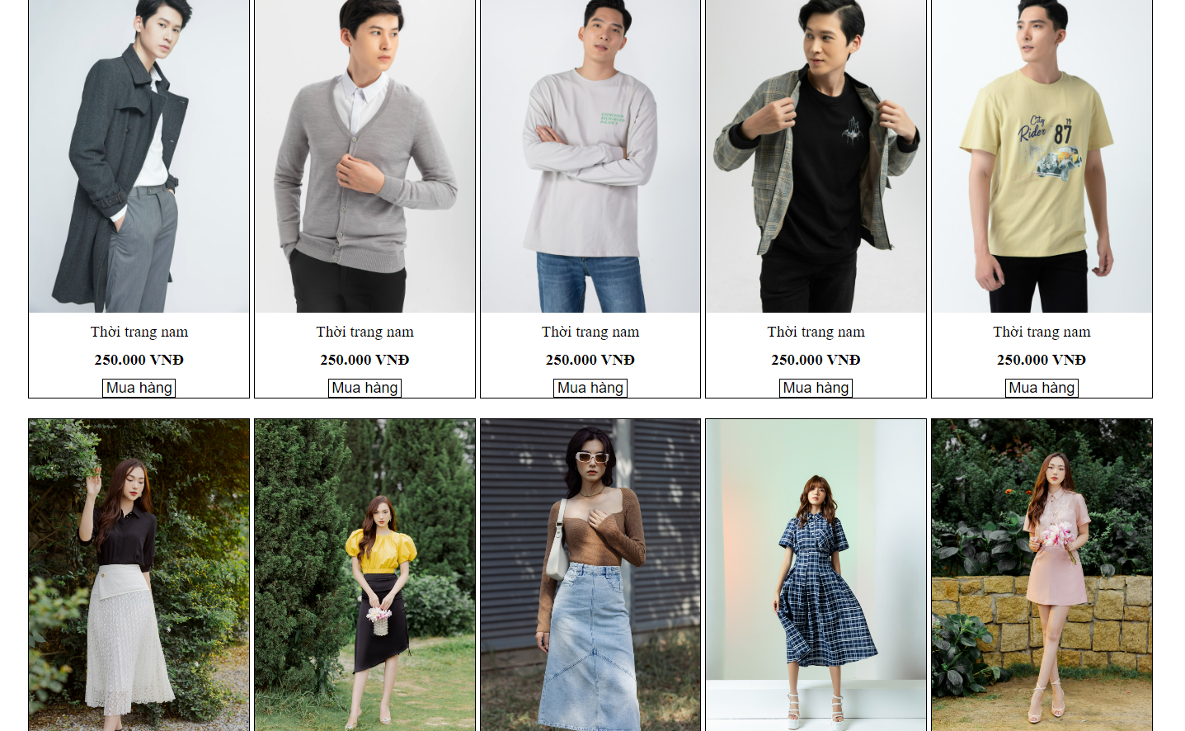
Một số giao diện chương trình
Hình 1.4 Giao diện trang danh sách sản phẩm

Slide 11
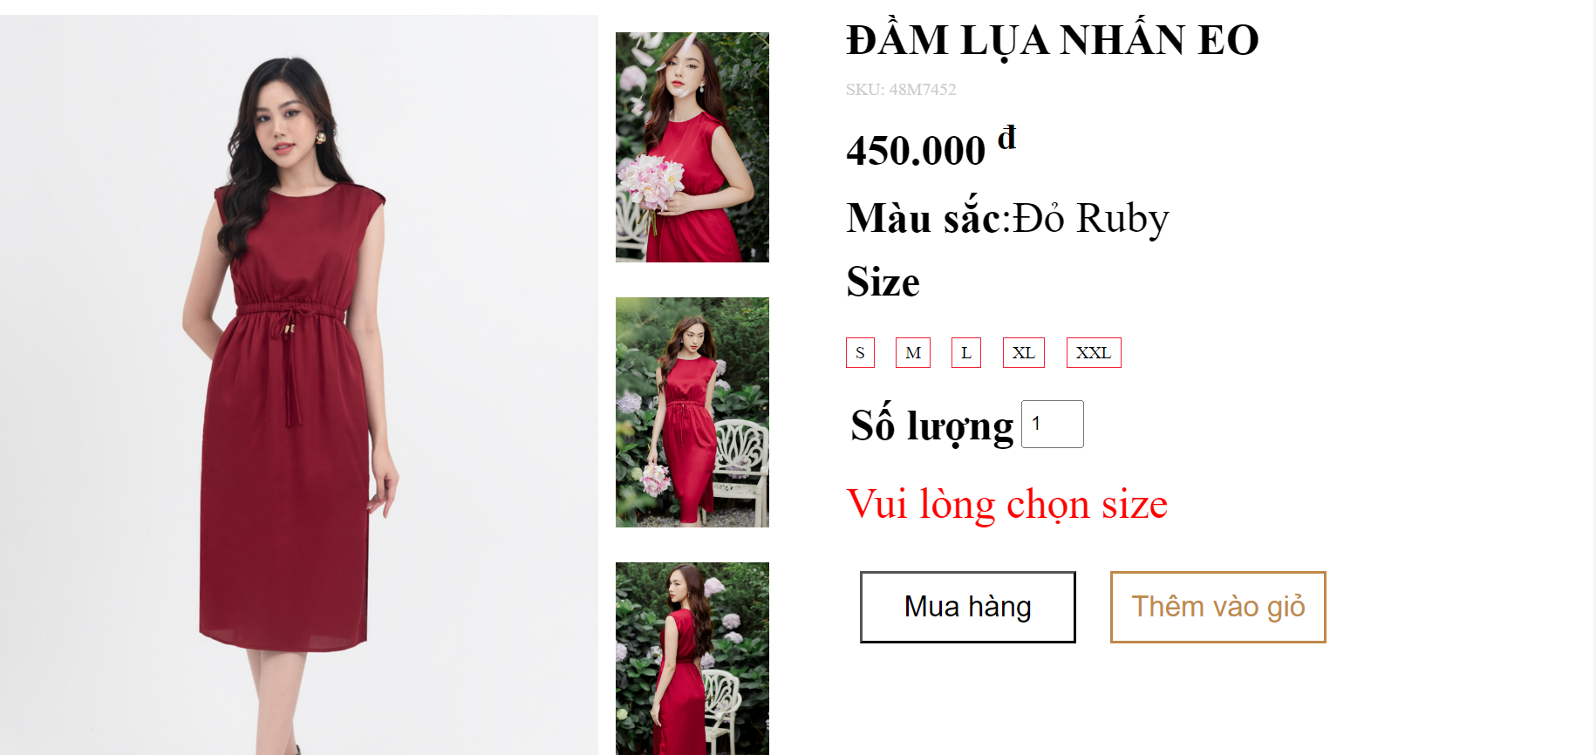
Một số giao diện chương trình
Hình 1.5 Giao diện trang mua hàng

Slide 12
V. Tổng kết
Những điểm đã đạt được:
Chương trình dễ sử dụng, đáp ứng được những nhu cầu khách quan của khách hàng.
Thiết kế chương trình có các chức năng cơ bản đáp ứng được yêu cầu sử dụng của khách hàng.
Giao diện đẹp mắt thu hút người dùng, không gây nhàm chán trong quá trình sử dụng, thao tác.
Hướng phát triển của Website
Nâng cấp giao diện website lên sao cho phù hợp, thích nghi với từng thời điểm, và dễ dàng sử dụng.
Cải thiện việc truy cập, tìm kiếm dữ liệu với tốc độ nhanh, độ chính xác cao, uy tính, đưa ra các dữ liệu chính xác.
Cải thiện năng lực quản lý trang web.
Trong tương lai, quanao.vn sẽ không chỉ là nơi cung cấp các sản phẩm quần áo cho khách hàng. Chúng em mong muốn sẽ mở rộng mô hình ra nhiều lĩnh vực liên quân đến tất cả các đồ và phụ kiện thời trang …Từ đó các khách hàng của quanao.vn sẽ có tất cả mọi nhu cầu về phương tiện.

Slide 13
LỜI CẢM ƠN
Để thực hiện và hoàn thành tốt đồ án này, em đã nhận được sự giúp đỡ và hướng dẫn rất tận tình của các thầy cô thuộc Khoa Kĩ thuật máy tính và điện tử, Trường Đại học Công Nghệ Thông Tin và Truyền Thông Việt - Hàn, Em xin cảm ơn các thầy cô thuộc bộ môn chuyên ngành đã cung cấp cho chúng em các thông tin, kiến thức vô cùng quý báu và cần thiết trong suốt thời gian quá để em có thể thực hiện và hoàn thành đồ án của mình. Đặc biệt em xin chân thành cảm ơn cô Trần Thu Thủy người đã trực tiếp hướng dẫn chúng em trong thời gian thực hiện đồ án này.
Tuy nhiên do thời gian có hạn cùng với nhiều nguyên nhân khác, mặc dù em đã nỗ lực hết mình xong đồ án của em vẫn còn nhiều thiếu sót và hạn chế.
Em rất mong nhận được sự thông cảm và sự chỉ bảo của Thầy Cô cùng các bạn.

